Slide 1
描画エンジン開発Ⅰ・Ⅱ
UNIT12

Slide 2
授業内容
ラスタライザステート
様々な幾何プリミティブの描画
立方体
円柱
球
カプセル

Slide 3
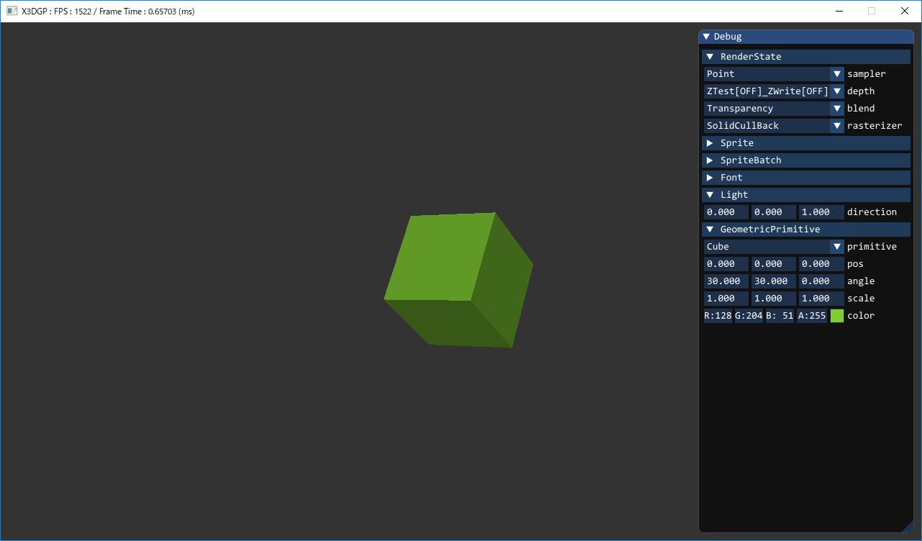
実行結果（塗りつぶし/裏面カリング）

Slide 4
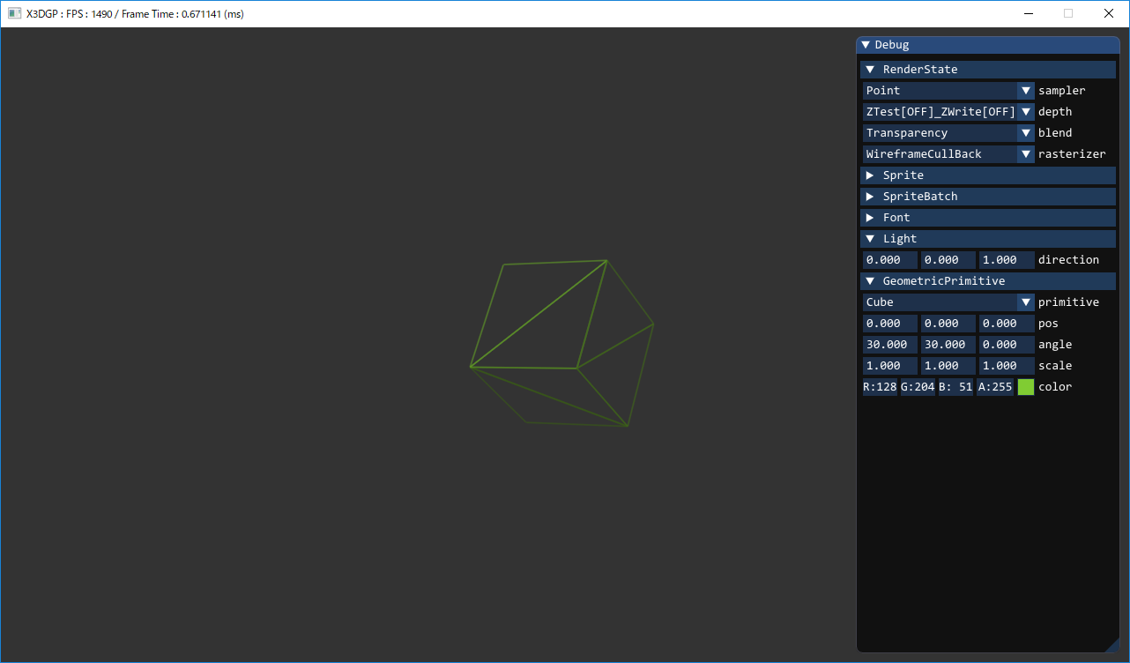
実行結果（ワイヤフレーム/裏面カリング）

Slide 5

実行結果（ワイヤフレーム/カリングなし）

Slide 6
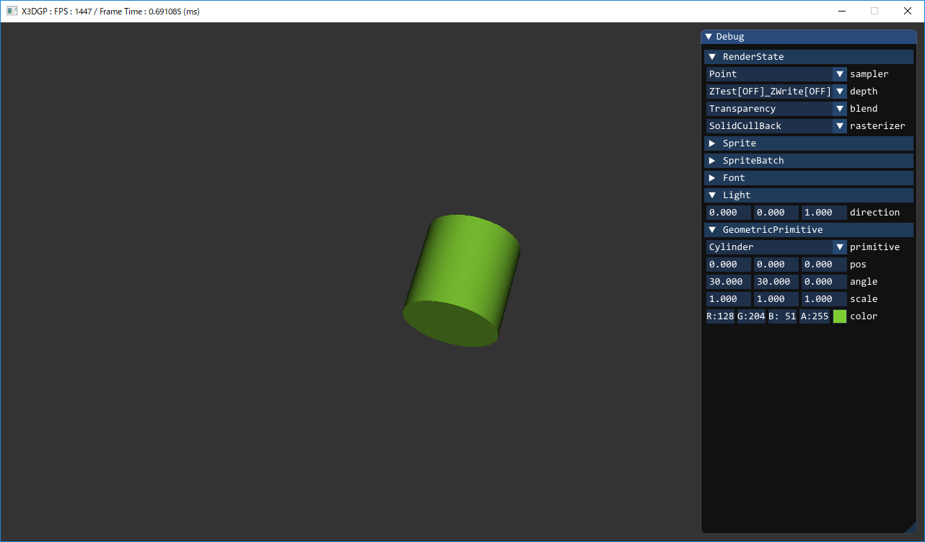
実行結果（塗りつぶし/裏面カリング）

Slide 7
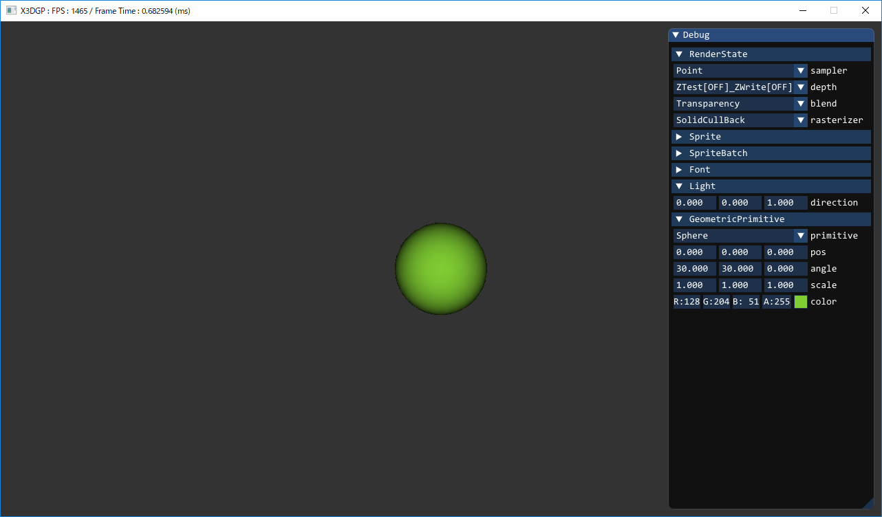
実行結果（塗りつぶし/裏面カリング）

Slide 8
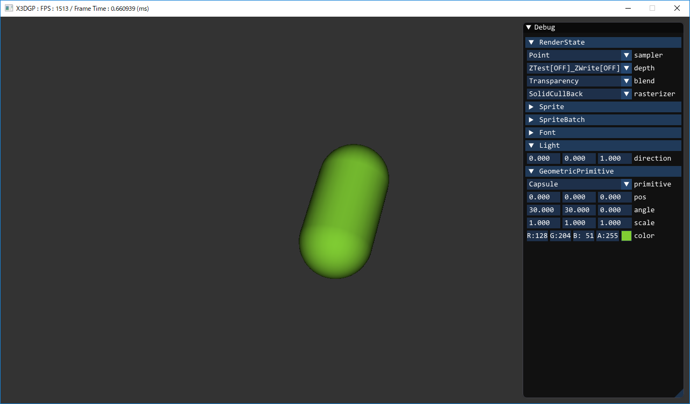
実行結果（塗りつぶし/裏面カリング）

Slide 9
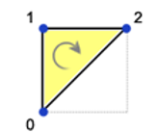
三角形の描画
三角形を描画するには3つの頂点が必要
3つの頂点の内側を色で塗りつぶすことで面を描画している。
3つの頂点を結んだ線を描画設定することもできる
頂点を時計回りで構成するか、反時計回りで構成するかで 面の向きが決まる
面を表面、裏面を描画するか設定できる

Slide 10
実習内容
ラスタライザーステートを作成し、ラスタライズを確認する
塗りつぶし、ワイヤーフレーム
カリング
以下のプリミティブをプログラムで作成し、描画する。
立方体
円柱
球
カプセル

Slide 11
実習内容
立方体のメッシュを作成する。
投影変換を行い、画面に立方体を描画する。
ライティング計算でメッシュに陰影をつける。

